Slide 1
4. Bölüm Dış Ticarette Kullanılan Belgeler
6. FİNANSMAN BELGELERİ
Finansman belgeleri, dış ticaret işlemlerinde, bankaların kredi verme ya da krediye aracılık etme durumlarında kullanılan belgelerdir. Dış ticaret işlemlerinde kullanılan bazı finansman belgeleri vardır:

Slide 2
4. Bölüm Dış Ticarette Kullanılan Belgeler
6. FİNANSMAN BELGELERİ
6.1. Poliçe
Belirli bir vade ya da tarihte, tutarı ve birimi belirlenmiş bir meblağın belirli bir lehtar emrine ödenmesi amacıyla keşideci tarafından düzenlenerek muhataba verilen ödeme emrine poliçe denir.
Dış ticarette poliçe; ihracatçı tarafından hazırlanan, tutarı ve birimi belirli bir meblağın vadesinde kendisine ödenmesini ithalatçıdan talep eden bir ödeme emridir.
Dış ticaret işlemlerinde kullanılan poliçeler üzerinde “poliçe” kelimesi (hangi dilde düzenlenmişse o dildeki karşılığı), ödeme tutarı ve para birimi, keşidecinin adı soyadı, unvanı ve imzası, muhatabın adı soyadı ve unvanı, lehtarın adı soyadı, düzenlenme yeri ve tarihi ile ödeme yerinin bulunması gerekir.
Poliçenin tarafları üç başlık altında toplanır:

Slide 3
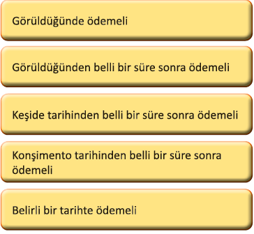
4. Bölüm Dış Ticarette Kullanılan Belgeler
6. FİNANSMAN BELGELERİ
6.1. Poliçe
Dış ticaret işlemlerinde poliçeler, vadelerine göre sınıflandırılmıştır

Slide 4
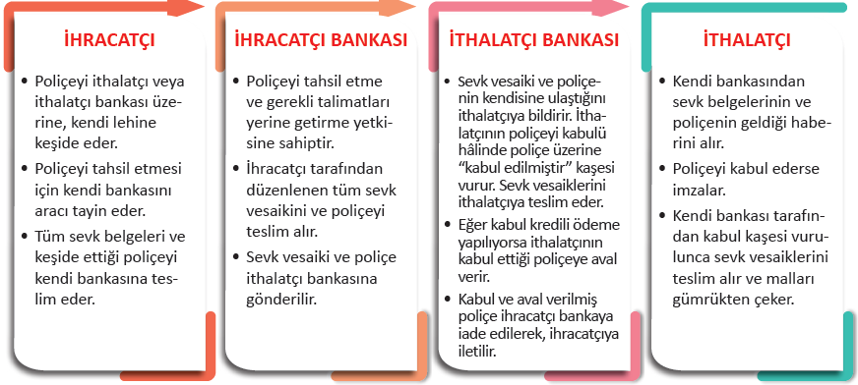
4. Bölüm Dış Ticarette Kullanılan Belgeler
6. FİNANSMAN BELGELERİ
6.1. Poliçe
Taraflar açısından poliçenin işlem basamakları aşağıdaki gibidir:

Slide 5
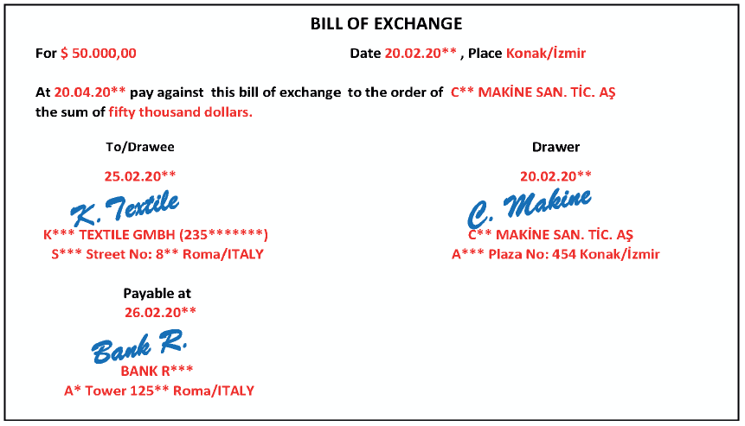

Slide 6
4. Bölüm Dış Ticarette Kullanılan Belgeler
6. FİNANSMAN BELGELERİ
6.2. Antrepo (Ambar) Makbuzu
Malların depolanmak üzere antrepoya alındığını gösteren, antrepo firması tarafından düzenlenen belgedir (Görsel 2.29). Nama veya emre yazılı olarak düzenlenebilir. Bu belgede; malın cinsi, miktarı, teslim tarihi, teslim alınan mallar üzerinde haciz bulunup bulunmadığı, antreponun bulunduğu bölge, tahsil edilecek ücret ve diğer masraflara ilişkin bilgiler yer alır. Antrepo makbuzu, kıymetli evrak hükmünde yer almadığı için ciro işlemi ile devredilemez.
6.3. Rehin Senedi
Dış ticaret işlemlerinde ithalatçının aldığı mal bedeli karşılığında ihracatçıya yapması gereken ödemenin ithalatçı bankası tarafından yapılması durumunda düzenlenen belgedir.
Rehin senedi sadece muteber müşterilere, borcunu ödeyene dek açılan gayrinakdî (nakit olmayan) krediler karşılığında düzenlenir. İthalatçı bankası ithal edilen malların bedelini ihracatçıya ithalatçı adına öder. Ödediği bu bedel karşılığında teminat olarak ithal edilen malların veya mallar üzerindeki hakların ya da ithal edilen malların satışından elde edilecek gelirin kontrolünü elinde tutmak ister.

Slide 7
4. Bölüm Dış Ticarette Kullanılan Belgeler
6. FİNANSMAN BELGELERİ
6.4. Teslim Emri
İthalatçı, bedeli kendi bankası tarafından ödenmiş bulunan, ithal edilmiş ancak antrepoda bekletilen mala ilişkin olarak kendi bankasına (ithalatçı banka) olan gayrinakdî kredinin tamamını ya da bir kısmını ödeyebilir. Bu durumda yapılan ödeme karşılığında banka emrinde hazır bulunan malın tamamını ya da bir kısmını teslim alma hakkını elde etmiş olur.
Tüm bu şartların oluşması hâlinde ithalatçı bankası tarafından antrepo görevlisine iletilmek üzere verilen ve depoda bekletilen malın ithalatçıya teslim edilmesine yönelik talimata teslim emri denir. İthalatçı, teslim emrini antrepo görevlisine ibraz ederek antrepodan ithal edilen malı çekip alabilir.

Slide 8
4. Bölüm Dış Ticarette Kullanılan Belgeler
7. SİGORTA BELGELERİ
İhracat ve ithalat işlemlerinde risklere karşı teminat amacıyla mala sigorta yapılır. Malın ihracatçı tarafından yükletilmesi ile başlayan ve ithalatçıya teslimine kadar geçen süreçte oluşabilecek hasarlara karşı sigortalanması önemlidir. Sigorta belgesi, söz konusu malları sigorta yapan sigorta şirketleri ve sigorta komisyoncuları tarafından düzenlenen ve malı sigortalatan kişiye verilen belgelerdir.
Sevkiyatın hangi bölümü için sigortanın kimin tarafından yaptırılacağı, hangi tür sigorta sözleşmesi sağlanacağı, bu konudaki giderlerin hangi tarafça karşılanacağı gibi hususlar genel satış sözleşmesinde ya da taraflar arasında belirtilir.
Dış ticaret işlemlerinde sigorta belgeleri ikiye ayrılır:

Slide 9
4. Bölüm Dış Ticarette Kullanılan Belgeler
7. SİGORTA BELGELERİ
7.1. Sigorta Poliçesi
Dış ticaret işlemlerinde sigorta poliçesi; tarafların haklarının tanımlandığı, sigorta şirketi veya temsilcisi tarafından düzenlenen belgedir. Belgede; sigortalının ismi, sigorta edilen risklerin dökümü, sigorta edilen değer, malın tanımı, sigortacının ismi ve imzası, düzenlenme tarihi, tazminat talebinin yapılacağı yer, sigorta temsilcisinin ismi ve adresi gibi ayrıntılar yer alır. Sigortanın amacı, sevk esnasındaki malların kayıp veya tahrip risklerini teminat altına almaktır.
Sigorta poliçesi nama, emre veya hamiline yazılı şekilde düzenlenebilir, ciro ile devredilebilir. Ortaya çıkabilecek her türlü risk ve hasarın gerçekleşmesi hâlinde sigorta şirketine başvurularak zarar tazmin edilir.

Slide 10
4. Bölüm Dış Ticarette Kullanılan Belgeler
7. SİGORTA BELGELERİ
7.1. Sigorta Poliçesi
Dış ticarette kullanılan sigorta poliçeleri, sevk edilen ürün çeşidi açısından iki şekilde sınıflandırılır.
(i) Emtia Nakliye Sigortaları: Emtianın bir noktadan başka bir noktaya gidişi sırasında oluşabilecek risklere karşı poliçede belirtilen koşullara bağlı olarak teminat sağlar. Yükün satıcısı, alıcısı veya taşınan yükle menfaat ilişkisi olan herkes bu sigortayı yaptırabilir. Emtia (yük) sigortası, yük bedelinin yanında navlun, sigorta ücreti, öngörülen kâr gibi bazı gider kalemlerinin de sigortalatılmasına imkân sunmaktadır.
(ii) Kıymet Sigortaları: Kişilerin deniz, kara veya hava yolu ile beraberinde taşıdıkları nakit para, külçe altın, gümüş ve bunlardan basılmış para veya sikke, mücevher, tahvil, bono, senet, çek gibi değerli kâğıtlar ile döviz ve efektiflere kıymet poliçeleri yaptırılır.

Slide 11
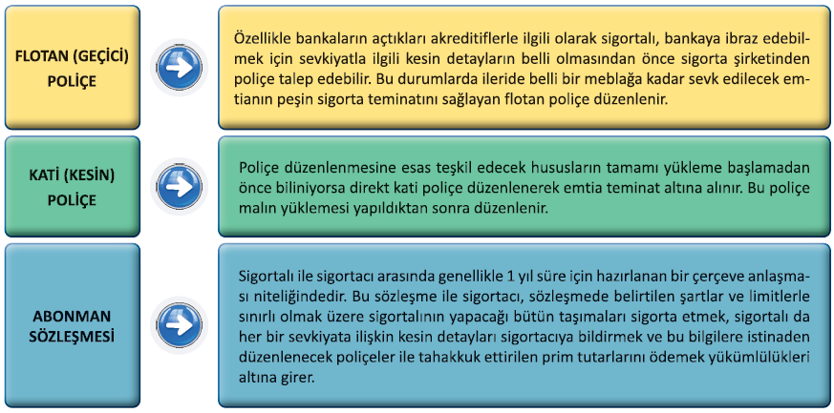
4. Bölüm Dış Ticarette Kullanılan Belgeler
7. SİGORTA BELGELERİ
7.1. Sigorta Poliçesi
Emtia nakliye sigortalarında sigorta poliçe türleri üç farklı şekilde yapılır:

Slide 12
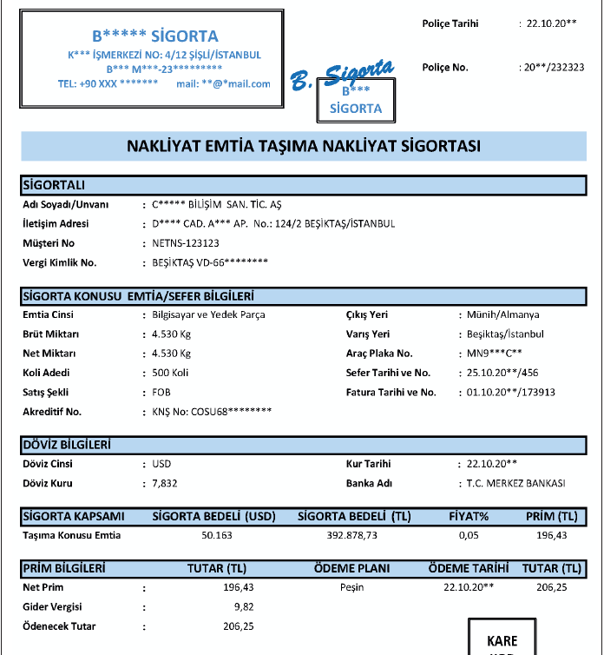

Slide 13
4. Bölüm Dış Ticarette Kullanılan Belgeler
7. SİGORTA BELGELERİ
7.2. Sigorta Sertifikası
Bir defadan fazla yüklemesi olan firmaların kesin sigorta öncesi hazırladıkları belgedir. Sigorta belgesi veya sertifikası, daha önce düzenlenmiş olan açık veya flotan poliçelerle bağlantılı olarak boş sertifika formlarının önce bizzat sigortalı, sonra da sigorta şirketi tarafından doldurulup imzalanması ile geçerli olur. Belgede genel sigorta şartları yazılı değildir. Ancak ilgili açık ya da flotan sigortaya değinildiğinde bütünlük kazanır. Akreditifte sigorta sertifikası istenmişse sigorta sertifikasının yerine sigorta poliçesi ibraz edilebilir.

Slide 14
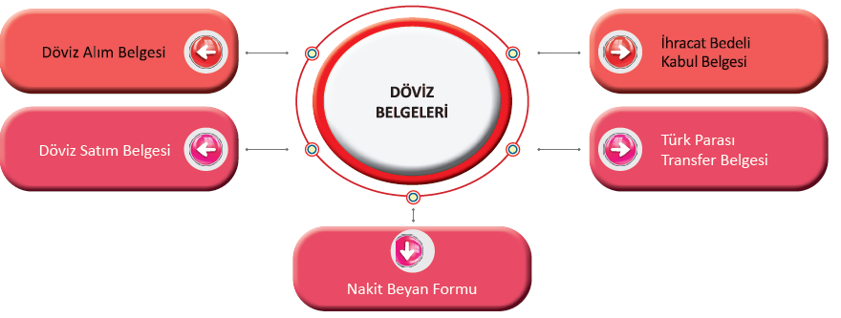
4. Bölüm Dış Ticarette Kullanılan Belgeler
8. DÖVİZ BELGELERİ
Döviz belgeleri, ihracat ve ithalat yapan firmaların talebi üzerine Türkiye’de faaliyet gösteren bankalar, finans kuruluşları ve diğer yetkili kuruluşlar tarafından düzenlenmesi zorunlu belgelerdir. İlgili finans kuruluşlarınca ihracat veya ithalat bedeline karşılık olarak efektif ve döviz alım satım işlemlerinde kullanılan belgeler mevcuttur.
Döviz belgeleri beş grupta incelenir:

Slide 15
4. Bölüm Dış Ticarette Kullanılan Belgeler
8. DÖVİZ BELGELERİ
8.1. Döviz Alım Belgesi
Döviz cinsinden ifade edilen ihracat bedelinin Türk lirasına çevrilmesinde kullanılan döviz alım belgesi, üç nüsha olarak düzenlenir. Döviz alım belgesi ithalatçıya gönderilmez, sadece ihracatçıya verilir.
İhracat bedeli ihracatçı bankasına döviz olarak ulaştığında ya da ödeme havalesi geldiğinde bu belge düzenlenir.

Slide 16
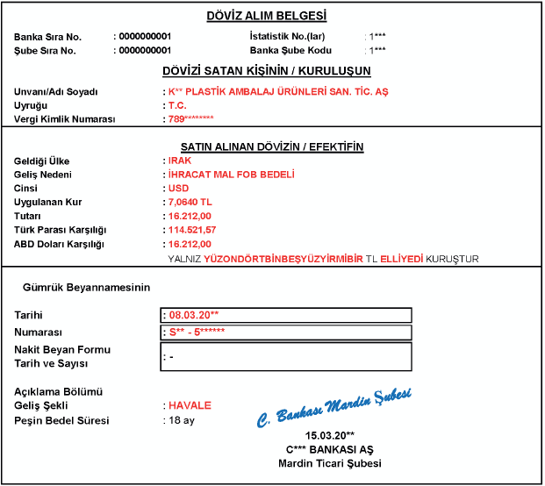

Slide 17
4. Bölüm Dış Ticarette Kullanılan Belgeler
8. DÖVİZ BELGELERİ
8.2. Döviz Satım Belgesi
İthalat bedelinin banka kaynaklarından döviz olarak ödendiği işlemlerde, ithalat bedeli haricinde aracı komisyonlarının ve ithalatçı bankanın yurt dışı muhabir şubeleri tarafından talep edilen komisyonun ödenmesi için düzenlenen belgedir. Bedeli kredi kartından, döviz tevdiat hesabından veya krediden karşılanan ithalatta DSB (Döviz satım belgesi) düzenlenmez, ithalatçı firmanın talep etmesi hâlinde vadeli ithalat bildirim formu düzenlenir.
Döviz satım belgesi iki nüsha olarak düzenlenir.
Döviz alım ve döviz satım belgelerinin ihracatçı tarafından kaybedilmesi durumunda banka tarafından ihracatçıya bu belgelerde yer alan bilgileri içeren bir yazı verilir. Döviz alım satım belgesi yeniden düzenlenmez.

Slide 18
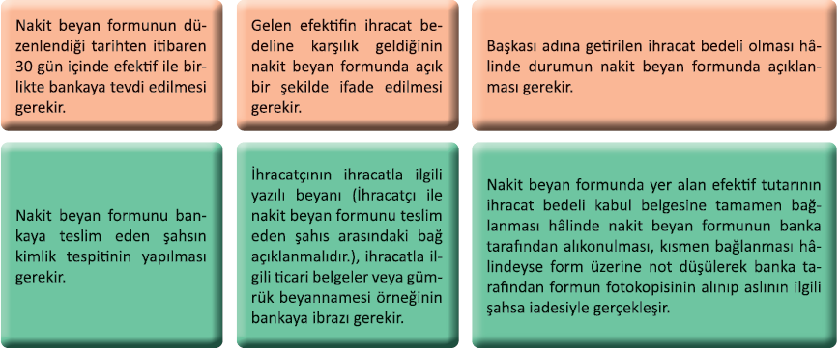
4. Bölüm Dış Ticarette Kullanılan Belgeler
8. DÖVİZ BELGELERİ
8.3. Nakit Beyan Formu
Nakit beyan formu, efektif olarak ihracat bedelinin yurt dışından geldiğini ispatlayan, gümrük müdürlüğü tarafından onaylanan belgedir.
Nakit beyan formunun konusunu teşkil eden efektifin ihracat bedeli olarak kabulü için bazı şartlar vardır:

Slide 19
4. Bölüm Dış Ticarette Kullanılan Belgeler
8. DÖVİZ BELGELERİ
8.4. İhracat Bedeli Kabul Belgesi
İhracatçı ile ithalatçı arasındaki sözleşmeye ve uluslararası kurallar ile bankacılık teamüllerine göre ihracat bedellerinin fiili ihraç tarihinden itibaren 180 gün içerisinde yurda getirilerek ihracat bedeli kabul belgesi (İBKB) düzenlenmesi zorunludur.
Vadeli ihracat, peşin ihracat işlemleri ve özelliği olan ihracat işlemlerinde söz konusu sürelerle ilgili kurallar farklılıklar göstermektedir. İhracat hesabının kapatılabilmesi için gümrük beyannamesi örneği ya da gümrük beyannamesi bilgileri, ilgili İBKB’ler, satış faturası ile indirim ve mahsup konusu belgelerin aracı bankaya ibrazı zorunludur. İki nüsha olarak düzenlenen ihracat bedeli kabul belgesinin bir nüshası ihracatçıya veya ihracatçının temsilcisine verilir, diğer nüsha bankada kalır.

Slide 20
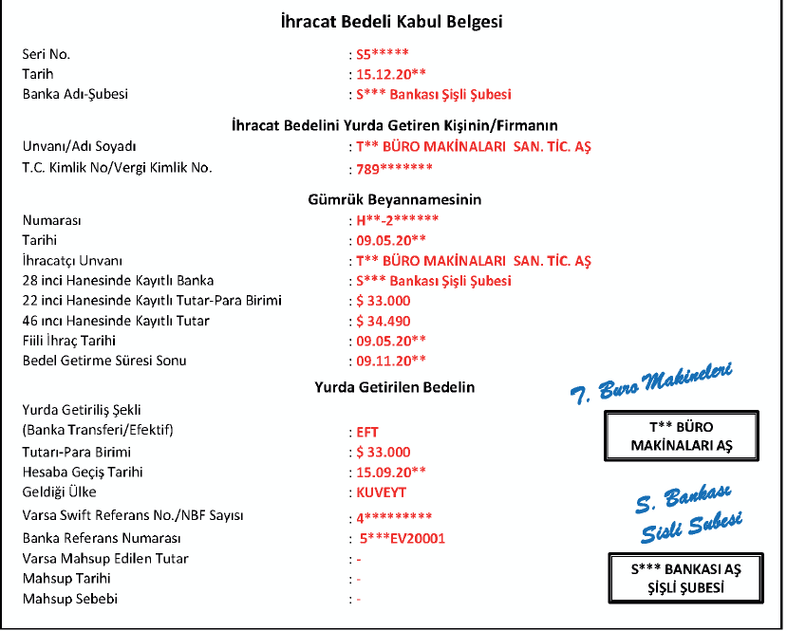

Slide 21
4. Bölüm Dış Ticarette Kullanılan Belgeler
8. DÖVİZ BELGELERİ
8.5. Türk Parası Transfer Belgesi
İthalat işlemi ile ilgili olarak ithalat bedelinin yurt dışına Türk lirası olarak transfer edilmesi işleminde düzenlenir. İki nüsha olarak düzenlenen bu belgenin bir nüshası transferi yapana verilir, diğer nüshası bankada kalır.

Slide 22
